Slide 1

اسم المقرر
الإحصاء في الإدارة
استاذ المقرر
د/ أحمد محمد فرحان
جامعة الملك فيصل
عمادة التعلم الإلكتروني والتعليم عن بعد
1

Slide 2
المحاضرة (10)
1- جمع البيانات وترميزها وعرضها
2- مقاييس النزعة المركزية

Slide 3
1- جمع البيانات و ترميزها وعرضها

Slide 4
الخطوات المنهجية للتحليل الإحصائي في البحث العلمي :
ظاهرة أو مشكلة يتم دراستها
(مثال : مخاطر السيول )
تنظيم وعرض البيانات
وصف وتلخيص البيانات
تحليل البيانات و اتخاذ القرارات
جمع البيانات

Slide 5
تعريف علم الإحصاء :
علم الإحصاء : هو العلم الذي يبحث في تصميم أساليب جمع البيانات والتقنيات المختلفة لتنظيم وتصنيف وعرض هذه البيانات ، وتلخيص هذه البيانات في صورة مؤشرات رقمية لوصف وقياس خصائصها الأساسية ، وتحليلها بغرض اتخاذ القرارات المناسبة .
علم الاحصاء
احصاء وصفي
جمع وتبويب البيانات
احصاء استقرائي
استقراء النتائج واتخاذ القرارات

Slide 6
تعريف المجتمع والعينة :-
المجتمع : هو المجموعة الكلية لمفردات الدراسة سواء كانت أفراد أو أشياء ، واستخلاص خصائص هذا المجتمع هو الهدف النهائي للدراسة الإحصائية .
العينة : هي مجموعة جزئية من مفردات المجتمع محل الدراسة يتم اختيارها بحيث تكون ممثلة للمجتمع تمثيل صحيح .
المجتمع
العينة

Slide 7
بعض المفاهيم الأساسية:-
البيانات (Data):-
مجموعة القيم التي يتم جمعها من مفردات المجتمع أو العينة لخاصية معينة (متغير).
أنواع البيانات:-
1- بيانات نوعية (وصفية) :
البيانات التي يمكن حصرها في عدة أوجه وصفية و لا يمكن إجراء العمليات الحسابية عليها كالجمع و الطرح
2- البيانات الكمية :
أ- البيانات الكمية المنفصلة
ب- البيانات الكمية المتصلة

Slide 8
تنظيم وعرض البيانات :-
1. طريقة الجدول :-
مثال : عدد الطلاب الحاصلين على تقدير معين في مقرر الاحصاء في الادارة :-
عدد الطلاب | التقدير
50 | ممتاز
60 | جيد جدا
80 | جيد
140 | مقبول
50 | ضعيف
20 | ضعيف جداً
400 | المجموع

Slide 9
تنظيم وعرض البيانات
2. طريقة الأعمدة أو المستطيلات

Slide 10
تنظيم وعرض البيانات
3- طريقة الخطوط المستقيمة :-

Slide 11
تنظيم وعرض البيانات
4-طريقة الخط المنحني :-

Slide 12
وصف البيانات:-
المقاييس الإحصائية الوصفية
مقاييس النزعة المركزية.
مقاييس التشتت.
معاملات الالتواء.
و غيرها.....

Slide 13
2- مقاييس النزعة المركزية

Slide 14
2- مقاييس النزعة المركزية :-
القيم التي تقترب منها أو تتركز حولها أو تتوزع بالقرب منها معظم البيانات
1- الوسط الحسابي .
2- الوسيط .
3- المنوال .

Slide 15
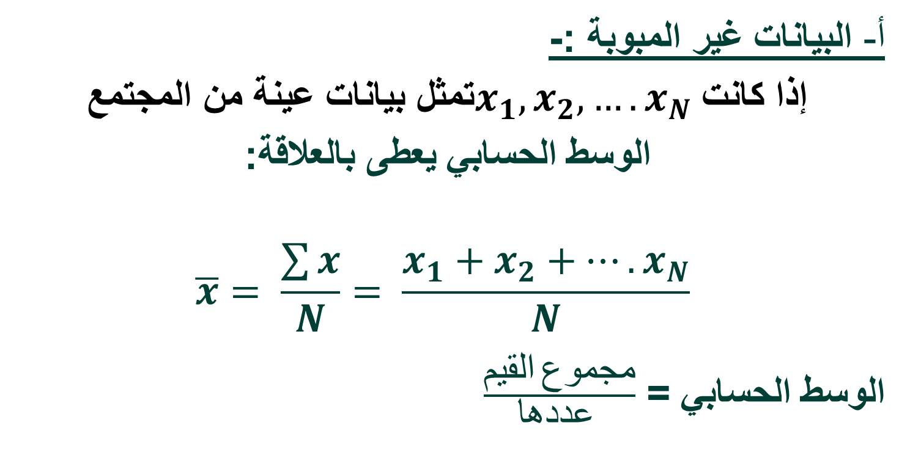
أولاً : الوسط الحسابي ( المتوسط ) :-
أ- البيانات غير المبوبة :-
إذا كانت $x_{1},x_{2},….x_{N}$تمثل بيانات عينة من المجتمع
الوسط الحسابي يعطى بالعلاقة:
$$\overline{x}= \frac{\sum{x}}{N}= \frac{x_{1}+x_{2}+….x_{N}}{N}$$
الوسط الحسابي = $\frac{القيم مجموع}{عددها }$

Slide 16
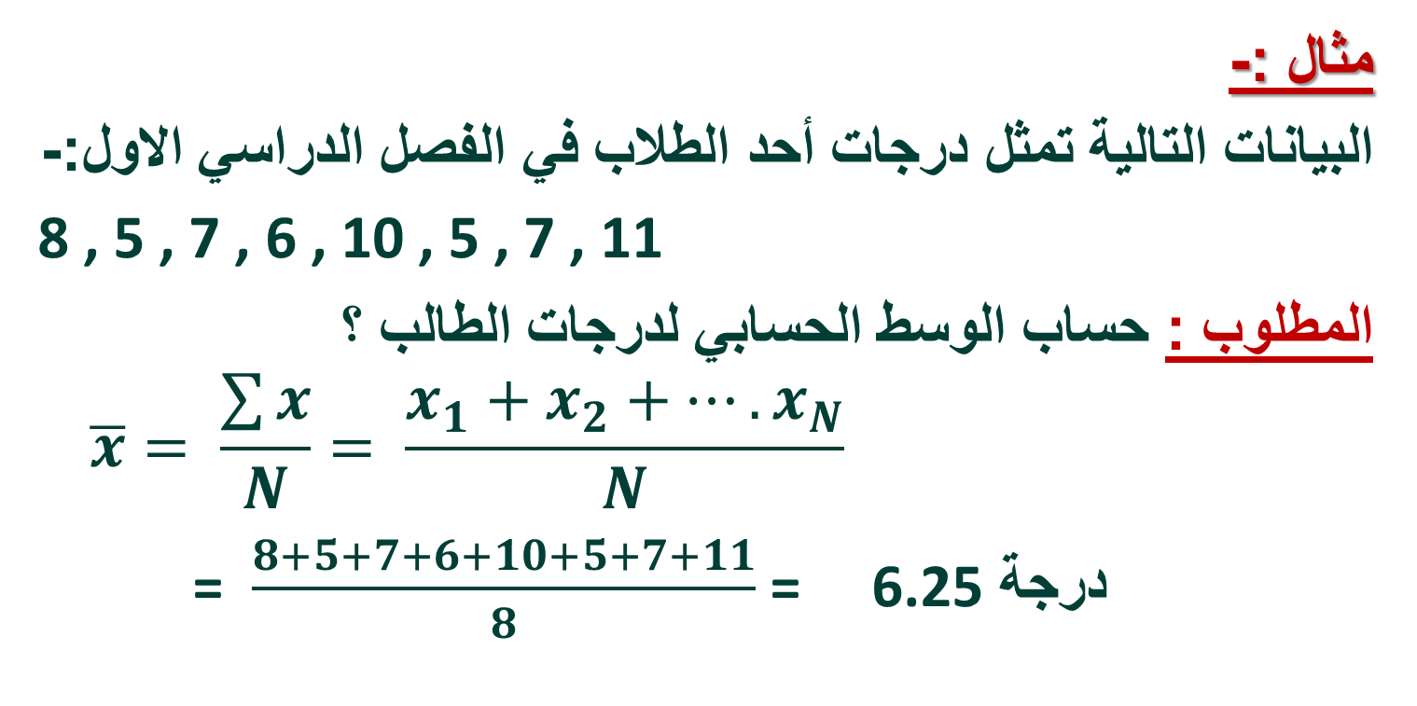
أولاً : الوسط الحسابي ( المتوسط ) :-
مثال :-
البيانات التالية تمثل درجات أحد الطلاب في الفصل الدراسي الاول:-
8 , 5 , 7 , 6 , 10 , 5 , 7 , 11
المطلوب : حساب الوسط الحسابي لدرجات الطالب ؟
$$\overline{x}= \frac{\sum{x}}{N}= \frac{x_{1}+x_{2}+….x_{N}}{N}$$
= $\frac{8+5+7+6+10+5+7+11}{8}$ = 6.25 درجة

Slide 17
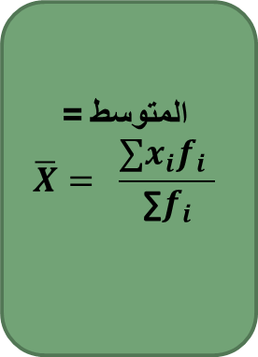
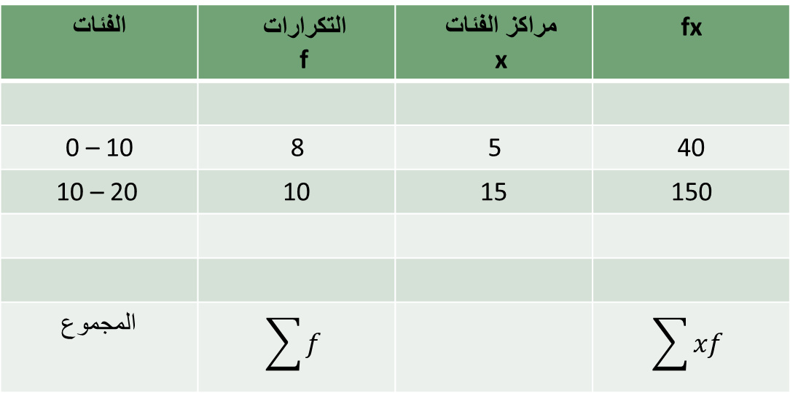
أولاً : الوسط الحسابي ( المتوسط ) :-
ب – البيانات المبوبة :-
تأخذ البيانات المبوبة في العادة الشكل التالي :-
الفئات | التكرارات f | مراكز الفئات x | fx
0 – 10 | 8 | 5 | 40
10 – 20 | 10 | 15 | 150
المجموع | $$\sum{f}$$ |  | $$\sum{xf}$$
المتوسط =
$$\overline{X}= \frac{{∑x}_{i}f_{i} }{\text{∑}f_{i}}$$

Slide 18
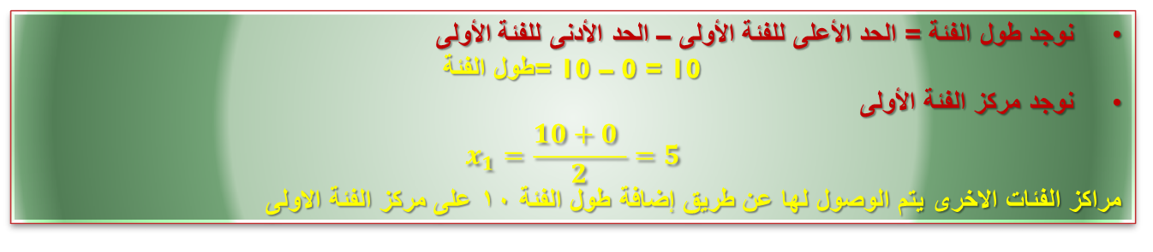
أولاً : الوسط الحسابي ( المتوسط ) :-
مثال :-
الجدول التالي يوضح توزيع درجات مجموعة من الطلاب في مقرر المحاسبة المالية :-
المطلوب : حساب الوسط الحسابي لدرجات الطلاب .
فئات الدرجات | 0 - 10 | 10 - 20 | 20 – 30 | 30 - 40 | 40 – 50 | المجموع
عدد الطلاب | 20 | 50 | 90 | 60 | 30 | 250
نوجد طول الفئة = الحد الأعلى للفئة الأولى – الحد الأدنى للفئة الأولى
طول الفئة= 10 – 0 = 10
نوجد مركز الفئة الأولى
$$x_{1}=\frac{10+0 }{2}=5$$
مراكز الفئات الاخرى يتم الوصول لها عن طريق إضافة طول الفئة 10 على مركز الفئة الاولى

Slide 19
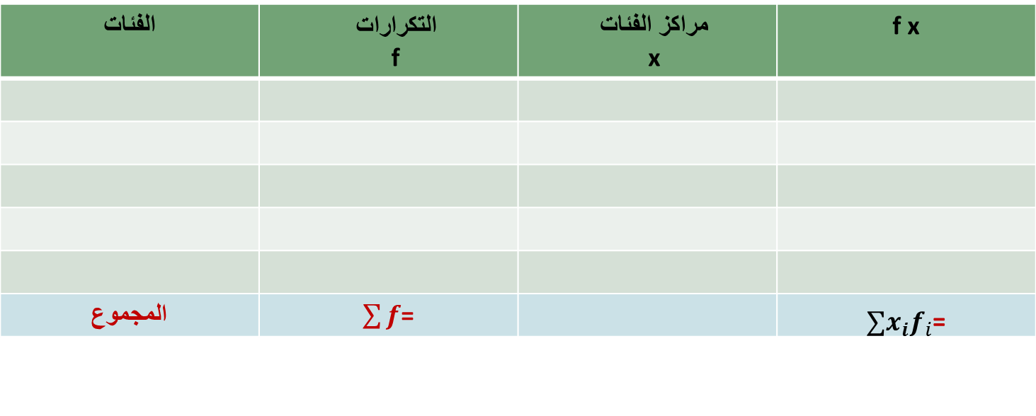
أولاً : الوسط الحسابي ( المتوسط ) :-
فئات الدرجات | 0 - 10 | 10 - 20 | 20 – 30 | 30 - 40 | 40 – 50 | المجموع
عدد الطلاب | 20 | 50 | 90 | 60 | 30 | 250
الحل :-
الفئات | التكرارات f | مراكز الفئات x | f x
المجموع | $\sum{f}$= |  | ${∑x}_{i}f_{i}$=

Slide 20

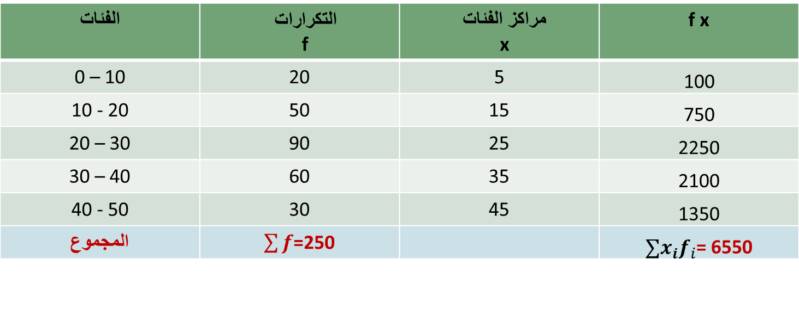
أولاً : الوسط الحسابي ( المتوسط ) :-
الفئات | التكرارات f | مراكز الفئات x | f x
0 – 10 | 20 | 5 | 100
10 - 20 | 50 | 15 | 750
20 – 30 | 90 | 25 | 2250
30 – 40 | 60 | 35 | 2100
40 - 50 | 30 | 45 | 1350
المجموع | $\sum{f}$=250 |  | ${∑x}_{i}f_{i}$= 6550
نحسب المتوسط
$$\overline{X}= \frac{{∑x}_{i}f_{i} }{\text{∑}f_{i}}= \frac{6550}{250}=26.2 درجة$$

Slide 21
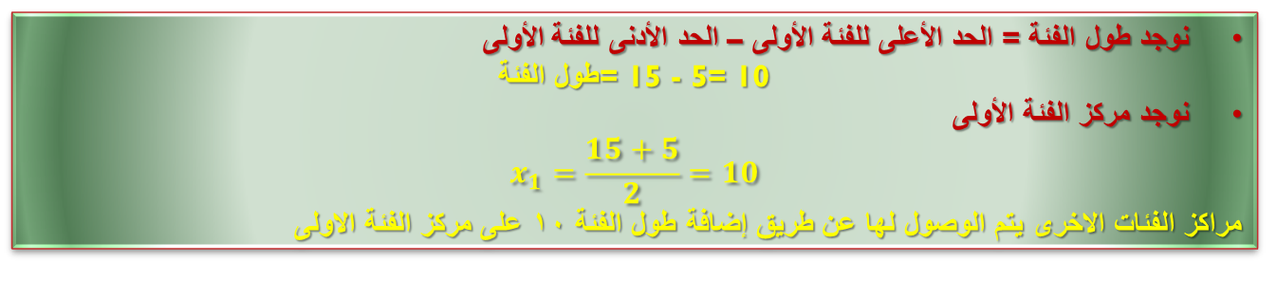
أولاً : الوسط الحسابي ( المتوسط ) :-
مثال :-
الجدول التالي يمثل الأجر الأسبوعي للعامل بالريال في مائتين محل بمنطقة الرياض:-
المطلوب : حساب متوسط الاجر الأسبوعي للعامل .
فئات الأجر | 5 - | 15 - | 25 - | 35 - | 45 - 55 | المجموع
عدد المحالات | 30 | 20 | 60 | 50 | 40 | 200
نوجد طول الفئة = الحد الأعلى للفئة الأولى – الحد الأدنى للفئة الأولى
طول الفئة= 15 - 5= 10
نوجد مركز الفئة الأولى
$$x_{1}=\frac{15+5}{2}=10$$
مراكز الفئات الاخرى يتم الوصول لها عن طريق إضافة طول الفئة 10 على مركز الفئة الاولى

Slide 22

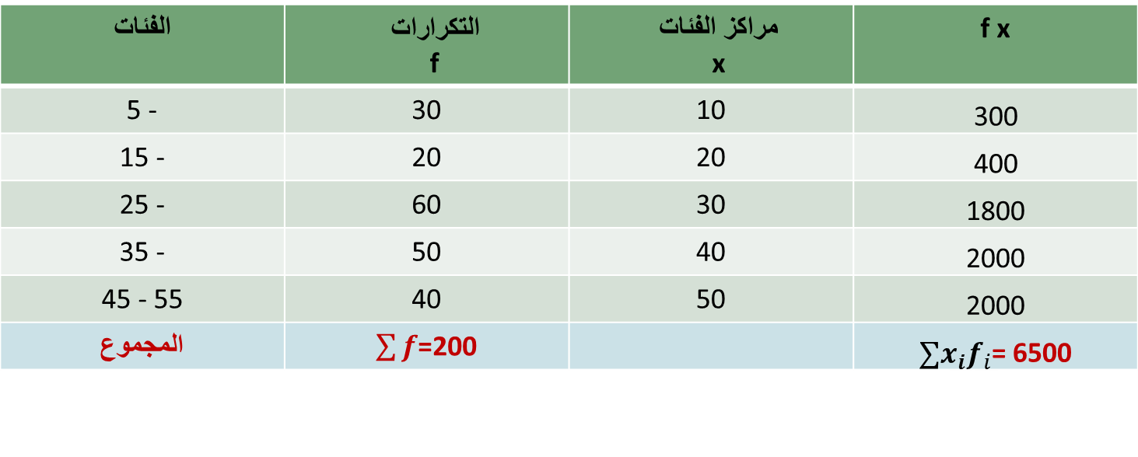
أولاً : الوسط الحسابي ( المتوسط ) :-
الفئات | التكرارات f | مراكز الفئات x | f x
5 - | 30 | 10 | 300
15 - | 20 | 20 | 400
25 - | 60 | 30 | 1800
35 - | 50 | 40 | 2000
45 - 55 | 40 | 50 | 2000
المجموع | $\sum{f}$=200 |  | ${∑x}_{i}f_{i}$= 6500
نحسب المتوسط
$$\overline{X}= \frac{{∑x}_{i}f_{i} }{\text{∑}f_{i}}= \frac{6500}{200}=32.5 ريال$$

Slide 23
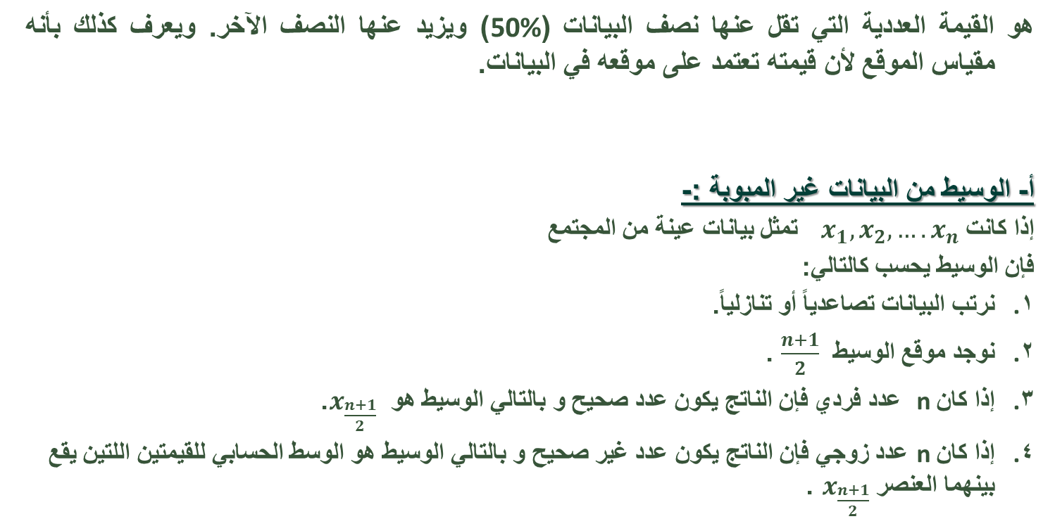
2- الوسيط
هو القيمة العددية التي تقل عنها نصف البيانات (50%) ويزيد عنها النصف الآخر. ويعرف كذلك بأنه مقياس الموقع لأن قيمته تعتمد على موقعه في البيانات.
أ- الوسيط من البيانات غير المبوبة :-
إذا كانت $x_{1},x_{2},….x_{n}$ تمثل بيانات عينة من المجتمع
فإن الوسيط يحسب كالتالي:
نرتب البيانات تصاعدياً أو تنازلياً.
نوجد موقع الوسيط $\frac{n+1}{2}$ .
إذا كان n عدد فردي فإن الناتج يكون عدد صحيح و بالتالي الوسيط هو $x_{\frac{n+1}{2}}$.
إذا كان n عدد زوجي فإن الناتج يكون عدد غير صحيح و بالتالي الوسيط هو الوسط الحسابي للقيمتين اللتين يقع بينهما العنصر $x_{\frac{n+1}{2}}$ .
طريقة حسابه (في حالة البيانات غير المبوبة )

Slide 24
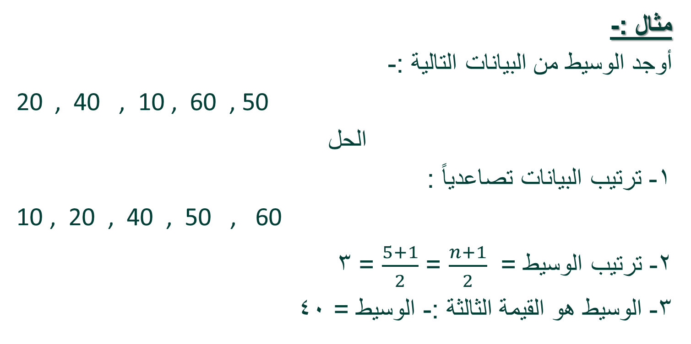
2- الوسيط
مثال :-
أوجد الوسيط من البيانات التالية :-
, 40 , 10 , 60 , 50
الحل
1- ترتيب البيانات تصاعدياً :
10 , 20 , 40 , 50 , 60
2- ترتيب الوسيط = $\frac{n+1}{2}$ = $\frac{5+1}{2}$ = 3
3- الوسيط هو القيمة الثالثة :- الوسيط = 40

Slide 25
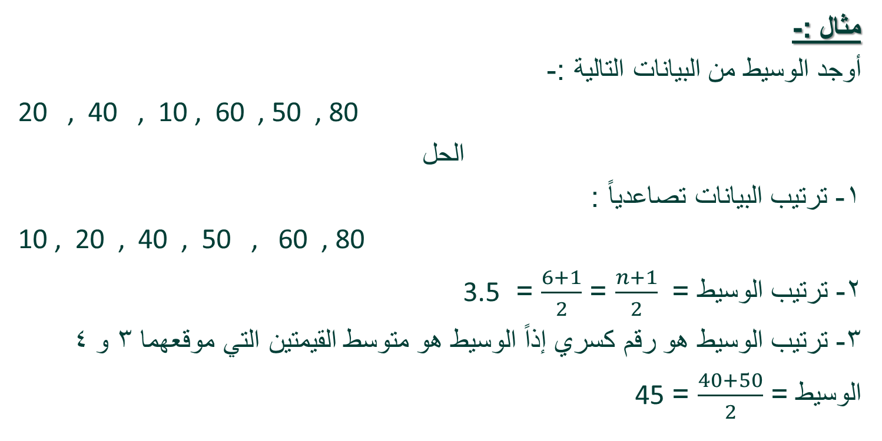
2- الوسيط
مثال :-
أوجد الوسيط من البيانات التالية :-
, 40 , 10 , 60 , 50 , 80
الحل
1- ترتيب البيانات تصاعدياً :
10 , 20 , 40 , 50 , 60 , 80
2- ترتيب الوسيط = $\frac{n+1}{2}$ = $\frac{6+1}{2}$ = 3.5
3- ترتيب الوسيط هو رقم كسري إذاً الوسيط هو متوسط القيمتين التي موقعهما 3 و 4
الوسيط = $\frac{40+50}{2}$ = 45

Slide 26
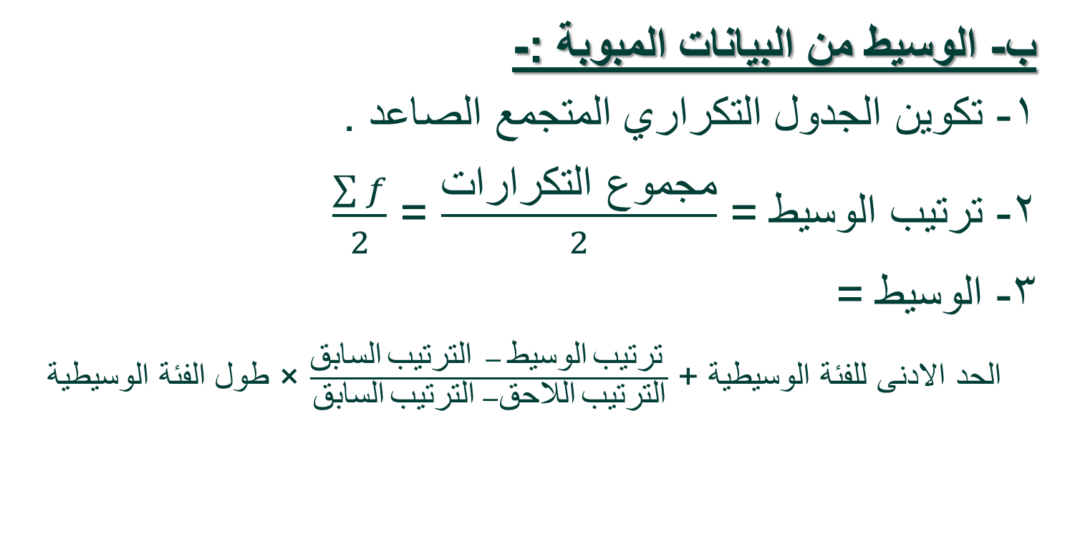
2- الوسيط
ب- الوسيط من البيانات المبوبة :-
1- تكوين الجدول التكراري المتجمع الصاعد .
2- ترتيب الوسيط = $\frac{التكرارات مجموع}{2}$ = $\frac{\sum{f}}{2}$
3- الوسيط =
الحد الادنى للفئة الوسيطية + $\frac{السابق الترتيب − الوسيط ترتيب }{السابق الترتيب −اللاحق الترتيب}$ × طول الفئة الوسيطية

Slide 27
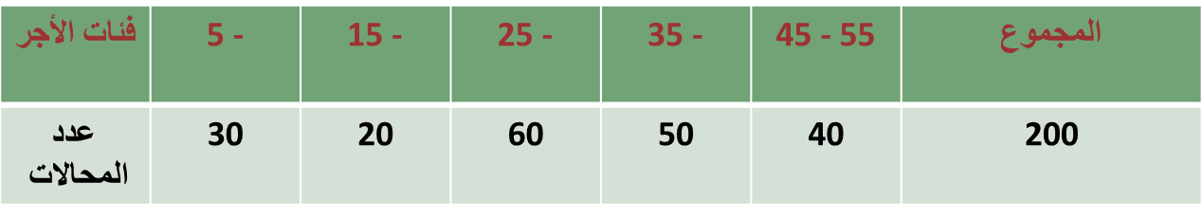
2- الوسيط :-
مثال :-
الجدول التالي يمثل الأجر الأسبوعي للعامل بالجنية في مائتين معرض تجاري بمنطقة الرياض :-
المطلوب : حساب الوسيط لدرجات الطلاب .

Slide 28
2- الوسيط :-
1- الجدول التكراري المتجمع الصاعد :-
1- الجدول التمرين :-
فئات الدرجات | f
5 - | 30
15 - | 20
25 - | 60
35 - | 50
45 - 55 | 40
المجموع | 200
الحد الادنى للفئة | التكرار المتجمع
أقل 5 | 0
أقل 15 | 30
أقل 25 | 50
أقل 35 | 110
أقل 45 | 160
أقل 55 | 200

Slide 29
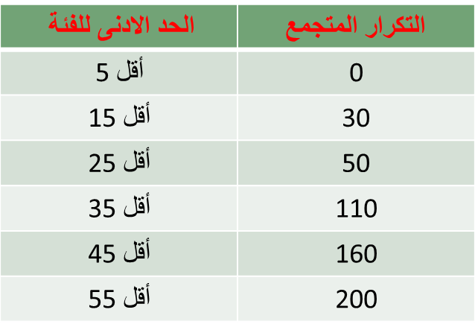
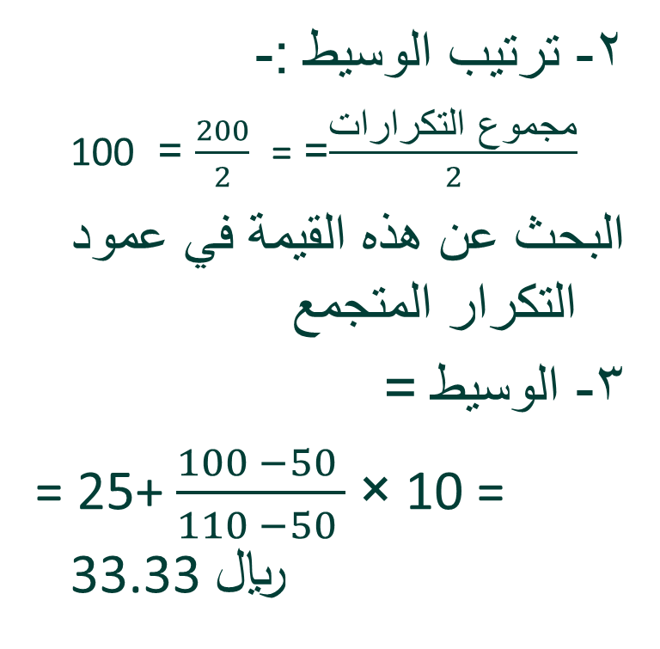
2- الوسيط :-
2- ترتيب الوسيط :-
$\frac{التكرارات مجموع}{2}$= = $\frac{200}{2}$ = 100
البحث عن هذه القيمة في عمود التكرار المتجمع
3- الوسيط =
= 25+ $\frac{100 −50 }{110 −50 }$ × 10 = 33.33ريال
1- الجدول التكراري المتجمع الصاعد :-
ترتيب الوسيط

Slide 30
الوسيط من الرسم :-
- الجدول التكراري المتجمع الصاعد :-
الحد الادنى للفئة | التكرار المتجمع
أقل 5 | 0
أقل 15 | 30
أقل 25 | 50
أقل 35 | 110
أقل 45 | 160
أقل 55 | 200

Slide 31
2- الوسيط :-
مثال :-
الجدول التالي يوضح توزيع درجات مجموعة من الطلاب في مقرر المحاسبة المالية :-
المطلوب : حساب الوسيط لدرجات الطلاب .
فئات الدرجات | 0 – 10 | 10 – 20 | 20 – 30 | 30 – 40 | 40 – 50 | المجموع
عدد الطلاب | 20 | 50 | 90 | 60 | 30 | 250

Slide 32
2- الوسيط :-
1- الجدول التكراري المتجمع الصاعد :-
1- الجدول التمرين :-
فئات الدرجات | f
0 – 10 | 20
10 – 20 | 50
20 – 30 | 90
30 – 40 | 60
40 – 50 | 30
المجموع | 250
الحد الادنى للفئة | التكرار المتجمع
أقل 0 | 0
أقل 10 | 20
أقل 20 | 70
أقل 30 | 160
أقل 40 | 220
أقل 50 | 250

Slide 33
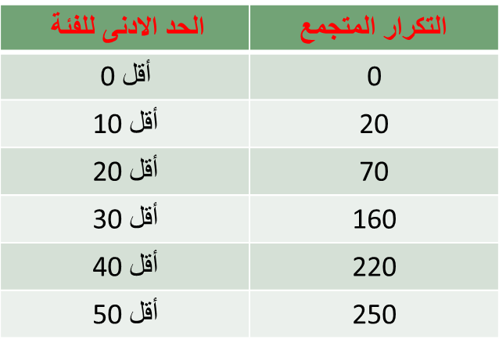
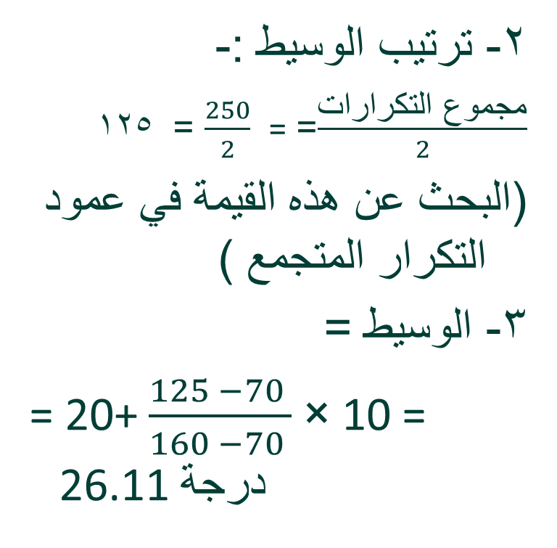
2- الوسيط :-
2- ترتيب الوسيط :-
$\frac{التكرارات مجموع}{2}$= = $\frac{250}{2}$ = 125
(البحث عن هذه القيمة في عمود التكرار المتجمع )
3- الوسيط =
= 20+ $\frac{125 −70 }{160 −70 }$ × 10 = 26.11درجة
1- الجدول التكراري المتجمع الصاعد :-
ترتيب الوسط

Slide 34
تمرين واجب
مثال :-
الجدول التالي يبين درجات تحديد مستوى 30 طالب في مقرر الفقه الاسلامي :-
المطلوب : حساب الوسيط لدرجات الطلاب .
فئات الدرجات | 4 – 20 | 20 – 36 | 36 – 52 | 52 – 68 | 68 – 84 | 84 - 100 | المجموع
عدد الطلاب | 3 | 2 | 6 | 10 | 7 | 2 | 30

Slide 35

بحمد الله

